Slide 1

深拷贝与浅拷贝
聂建辉
高途学院
2021年5月

Slide 2

讲师介绍
聂建辉
· 高途学院前端开发工程师
· 2016 年加入公司至今
· codecooker | njh854606151

Slide 3
先从问题说起
小明在开发一个项目需求，页面数据渲染通过一个对象传递，由于数据更新，这个对象发生了改变，小明通过 setState 一顿操作下来，最后发现视图并没有像自己预料的那样发生变化，小明一头雾水……

Slide 4
目录
1
基本类型 & 引用类型
2
深拷贝和浅拷贝的区别
3
浅拷贝的实现
4
深拷贝的实现

Slide 5
基本数据类型 & 引用数据类型

Slide 6
基本数据类型 & 引用数据类型
基本数据类型：String、Number、Bool、Null、Undefined…
引用数据类型（Object）、Array、Function…
基本数据类型直接存储在栈（stack）中
引用数据类型存储的是该对象在栈中引用，真实的数据存放在堆内存里
引用数据类型在栈中存储了指针，该指针指向堆中该实体的起始地址，当解释器寻找引用值时，会首先检索其在栈中的地址，取得地址后从堆中获得实体。

Slide 7
深拷贝和浅拷贝的区别

Slide 8
浅拷贝和赋值
赋值赋的其实是该对象的在栈中的地址，而不是堆中的数据。也就是两个对象指向的是同一个存储空间，无论哪个对象发生改变，其实都是改变的存储空间的内容，因此，两个对象是联动的（改变一个对象的值，另一个对象的值也随之改变）
浅拷贝是按位拷贝对象，它会创建一个新对象，这个对象有着原始对象属性值的一份精确拷贝。如果属性是基本类型，拷贝的就是基本类型的值；如果属性是内存地址（引用类型），拷贝的就是内存地址 ，因此如果其中一个对象改变了这个地址，就会影响到另一个对象。即默认拷贝构造函数只是对对象进行浅拷贝复制(逐个成员依次拷贝)，即只复制对象空间而不复制资源

Slide 9
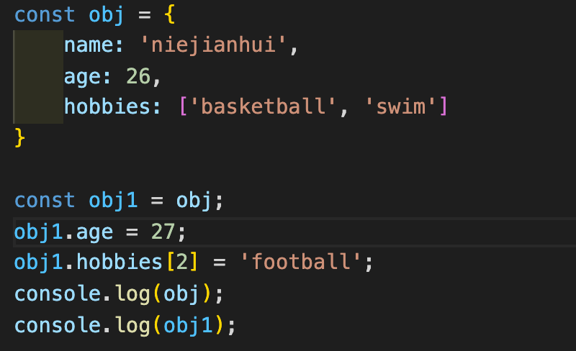
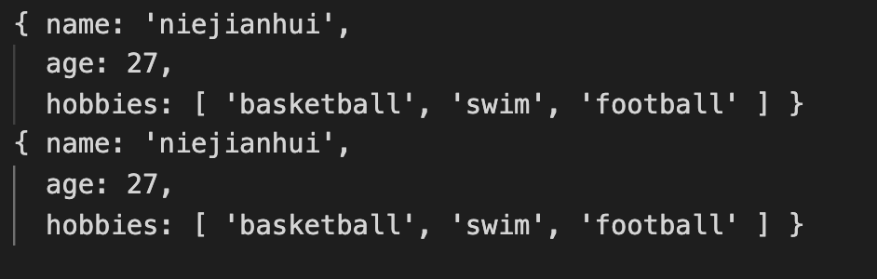
浅拷贝和赋值

Slide 10
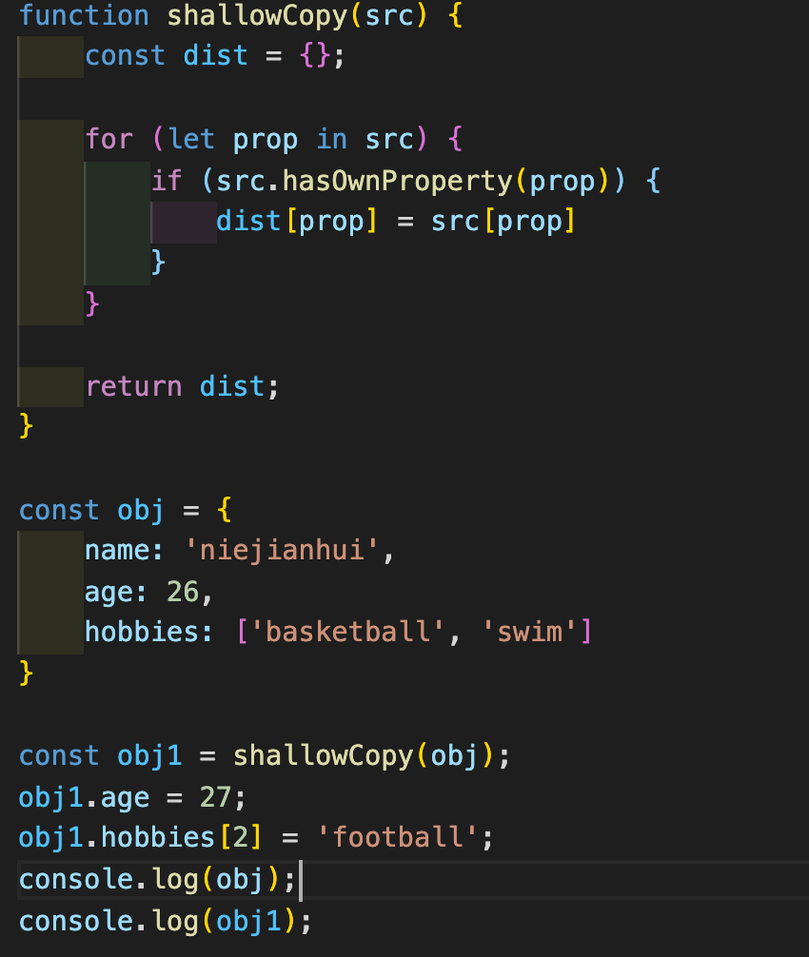
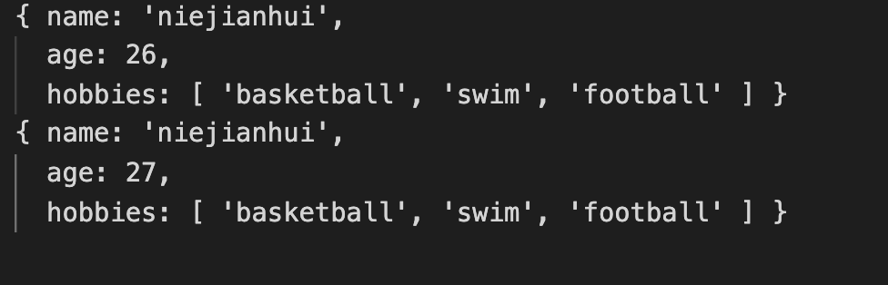
浅拷贝和赋值

Slide 11
深拷贝和浅拷贝的区别
浅拷贝只复制指向某个对象的指针，而不复制对象本身，新旧对象还是共享同一块内存。但深拷贝会另外创造一个一模一样的对象，新对象跟原对象不共享内存，修改新对象不会改到原对象（深拷贝、浅拷贝是针对引用类型的）

Slide 12
浅拷贝的实现

Slide 13
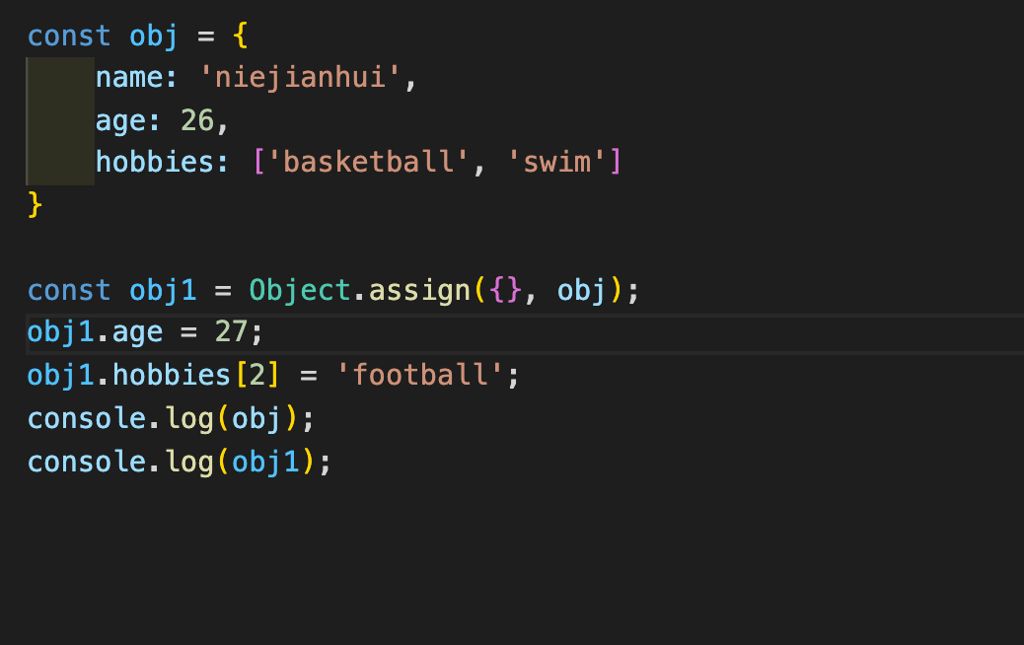
浅拷贝的实现

Slide 14
浅拷贝的实现
Array.prototype.concat()
Array.prototype.slice()
Object.assign()
手写遍历

Slide 15
深拷贝的实现

Slide 16
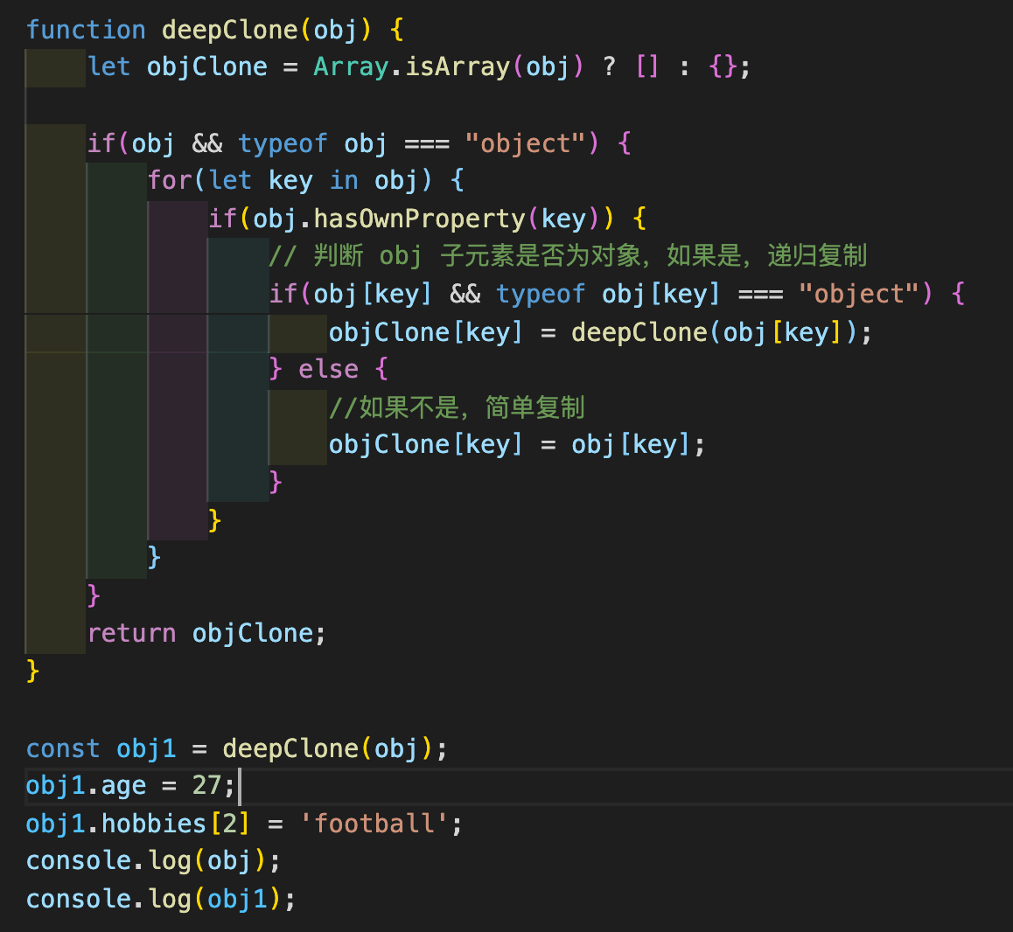
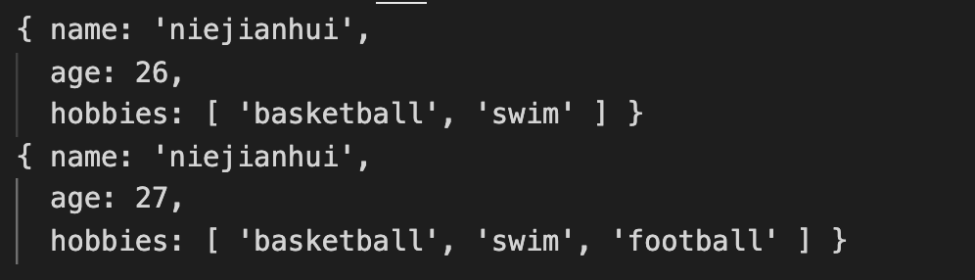
深拷贝的实现

Slide 17
深拷贝的实现
Jquery.extend()
JSON.parse(JSON.stringify())
手写递归
lodash.cloneDeep

Slide 18
回归问题
小明在开发一个项目需求，页面数据渲染通过一个对象传递，由于数据更新，这个对象发生了改变，小明通过 setState 一顿操作下来，最后发现视图并没有像自己预料的那样发生变化，小明一头雾水……
给对象赋值，setState 的时候认为是同一个引用，所以没更新
深拷贝后再 setState

Slide 19
THANKS！

